Slide 1
Сжатие BERT c помощью Neural Architecture Search
Конзафаров Илья
Селиванец Алина
Сердюков Андрей
Москва 2025

Slide 2
Постановка задачи
Цель: уменьшить размер модели BERT (bert-base-uncased) без значительной потери качества для задачи бинарной классификации текста на датасете IMDB.
Классический берт достаточно громоздки:
Размер: 110M параметров
Вес: ~440MB
Accuracy на IMDB: ≈ 0.94
Задачи:
1)Найти более компактную и эффективную архитектуру BERT (в первую очередь слои)
2)Сравнить различные стратегии NAS (Random, AlphaNAS, AdaBERT, Bayesian)

Slide 3
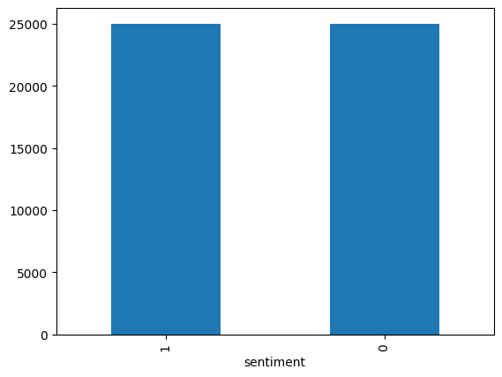
Датасет
IMDB Dataset of 50k Movie Reviews:
1)50 000 отзывов
2)2 класса
3) Классы сбалансированы (50/50)

Slide 4
NAS
Neural Architecture Search - это процесс поиска лучшей архитектуры ML модели.
NAS получает на вход набор данных и тип задачи (классификация, регрессия etc) и на выходе дает архитектуру модели. Полученная архитектура будет работать лучше остальных архитектур для данного типа задачи при обучении на предоставленном наборе данных.
Методы для NAS классифицируются по трем категориям:
Пространство поиска (Search Space)
Стратегия поиска (Search Strategy)
Стратегия оценки эффективности (Performance Estimation Strategy)

Slide 5
Search Space
Search Space - это множество всех возможных архитектур, которые может исследовать NAS
Search Space определяет, что можно варьировать в архитектуре модели, и какие комбинации блоков и параметров допустимы
В нашей задаче наибольшим интересом является подбор комбинации слоев для компактной модели

Slide 6
Search Strategy
Search Strategy - это компонент NAS, который определяет, каким образом осуществляется поиск оптимальной архитектуры модели в рамках заданного пространства
Полный перебор всех возможных архитектур часто просто невозможен (слишком дорого по времени и ресурсам)
Эффективная стратегия поиска позволяет:
Быстро находить лучшие архитектуры
Снижать вычислительные затраты
Используемые Search Strategy:
Random Search
AlphaNAS
AdaBert
Bayesian NAS

Slide 7
Performance Estimation Strategy
Performance Estimation Strategy - это способ, с помощью которого NAS оценивает качество каждой предложенной архитектуры
Обучение даже одной архитектуры BERT с нуля - дорого и долго
Нужно быстро и точно оценить потенциал архитектуры, не тратя часы на её полное обучение
Используемые методы:
Полное обучение
Early stopping
Proxy tasks
Surrogate model
Distillation loss + Efficiency loss

Slide 8
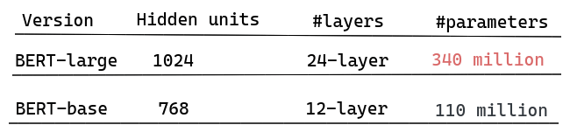
Дообученный BERT (бенчмарк)
Accuracy ± 94%

Slide 9
Random Search
Random Search - простейшая стратегия NAS
На каждом шаге случайным образом выбирается архитектура из пространства поиска, затем она обучается и оценивается
Характеристика:
Не требует градиентов, эвристик или метаобучения
Легко реализуется
Подходит для задач с малыми размерами search space
Ограничения:
Неэффективен в больших пространствах: можно долго не находить хорошие архитектуры
Каждая новая архитектура не использует знания из предыдущих запусков
Плохо масштабируется при увеличении числа параметров архитектуры

Slide 10
Alpha NAS
AlphaNAS - это метод NAS, который использует абстрактные свойства программ для эффективного исследования большого пространства архитектур. Вместо поиска в полном пространстве архитектур, AlphaNAS проводит поиск в более компактном пространстве свойств, таких как количество параметров, глубина сети и типы операций
Как работает?
Выбирается набор свойств, представляющих интерес (например, максимальное количество параметров, желаемая глубина, количество слоев)
Проводится поиск в пространстве свойств с использованием эволюционных алгоритмов, направленных на улучшение производительности
Для каждого набора свойств синтезируется соответствующая архитектура
Синтезированные архитектуры обучаются и оцениваются на целевой задаче

Slide 11
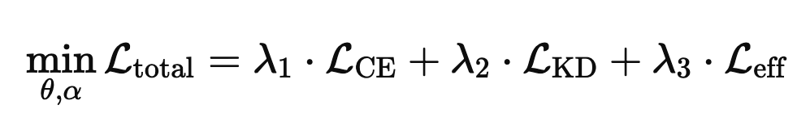
AdaBert
Оптимизационная задача:
Тут использовался Differentiable NAS:
Сначала определили набор возможных операция
Каждой операции соответствует вес альфа
Итоговое представление это взвешенное по всем операциям
Для сохранения дифференцируемости используем Gumbel-Softmax

Slide 12
AdaBert
SearchCell
Тут задается выбор архитектуры у нас это были:
свертки: conv1, conv3
пулинги: maxpool, avgpool
пропуск: skip
AdaBERT
Эмбеддинги
Усреднение по токенам
Эмбеддинги
стек SC
класси-фикатор

Slide 13

AdaBert
Также добавлены штрафы за сложную архитектуру:
Также нами был реализован механизм передачи знаний от модели-учителя к сжатой модели-ученика:
Сопоставляются скрытые представления между слоями
Вычисляется MSE
Во время обучения Gumbel-Softmax помогает выбирать операции в рамках SearchCell. После завершения обучения архитектура замораживается, остаются только операции с наибольшим весом, остальное отбрасываем

Slide 14
Bayesian NAS
Алгоритм:
Выбираются t0 случайных архитектур из пространства поиска (Search Space).
Итерационно проводится обучение ансамбля мета-нейронных сетей на выбранных архитектурах. Каждая сеть ансамбля является сетью прямой связи с полностью связанными слоями, каждому слою дается случайная инициализация весов и случайный порядок обучающего набора. Используемая функция ошибки — MAPE
Далее формируется набор архитектур-кандидатов посредством случайных изменений лучших архитектур после обучения.
Для каждой архитектуры-кандидата определяется значение переданной на вход функции сбора независимой выборки Томпсона (acquisition function).
Для архитектуры-кандидата с минимальным значением функции сбора определяется значение целевой вероятностной функции.
Новая архитектура тестируется → данные обновляются → цикл повторяется.

Slide 15
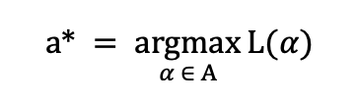
Bayesian NAS
Алгоритм:
Цель: найти архитектуру нейронной сети α∈A, которая или максимизирует кастомную метрику производительности:
где:
A — пространство возможных архитектур,
L(α) — метрика производительности

Slide 16
Результаты
Модель | Параметры (млн) | Вес (МБ) | Время эпохи (мин) | Точность (%)
Bert-base | 110 | 430 | 55-58 | ~94
AlphaNAS | 52 | 220 | 18 | 91,37
RandomSearch | 60 | ±200 | 21 | 91,25
adaBert | 7,8 | 29,8 | 1-1,2 | ~88 (89)
BANANAS | 60 | ±200 | 20 | 91

Slide 17
СПАСИБО ЗА ВНИМАНИЕ!
Москва 2025

